Slide 1
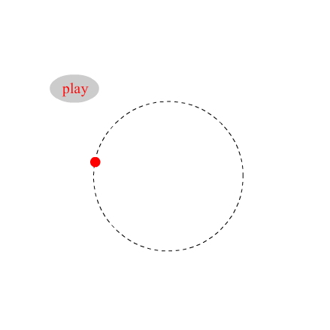
圆周运动
我们要却定下列几个问题：
(1)任意时刻质点在圆周上的 位置；
(2)任意时刻质点的角速度和速度；
(3)任意时刻质点的角加速度和加速度。

Slide 2






1.1 自然坐标系
在一般圆周运动中，质点速度的大小和方向都在改变，即存在加速度。采用自然坐标系，可以更好地理解加速度的物理意义。
在运动轨道上任一点建立正交坐标系,其一根坐标轴沿轨道切线方向,正方向为运动的前进方向,设为t轴；一根沿轨道法线方向，正方向指向轨道内凹的一侧，设为n轴。如图所示。
设切向单位矢量
法向单位矢量
显然，轨迹上各点处，自然坐标轴的方位不断变化，如图。

Slide 3

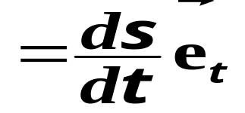
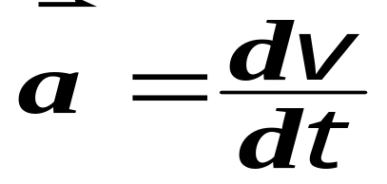
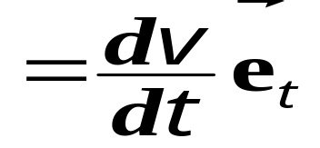
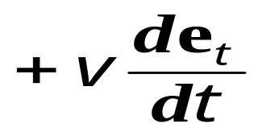
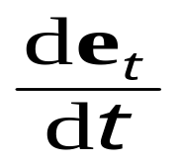
1.2 自然坐标系下的切向加速度和法向加速度
由于质点速度的方向一定沿着轨迹的切向，因此，自然坐标系中可将速度表示为：
由加速度的定义有
上式第二项中的 表示什么意思呢？

Slide 4
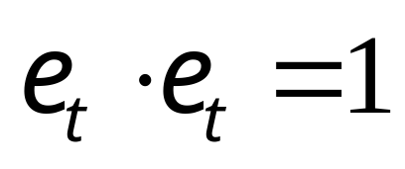
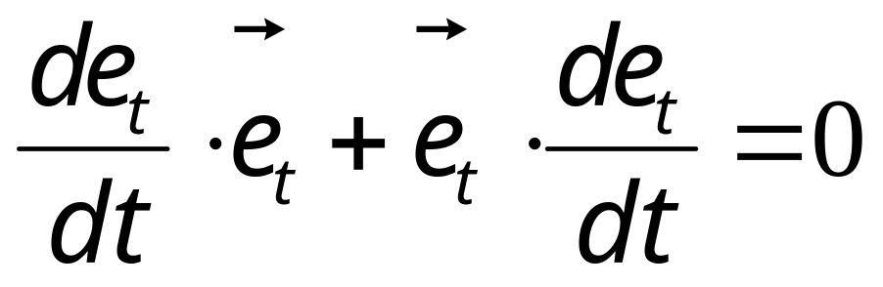
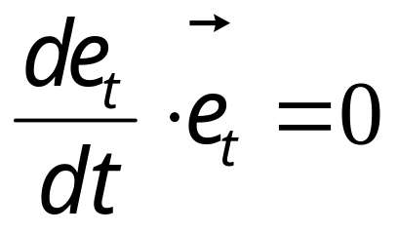
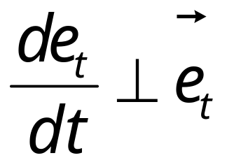
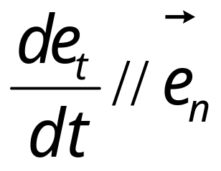
是矢量，那么它的方向和大小如何确定呢？
先看看它的方向：
由于
上式对时间求导可得：
由此可得

Slide 5
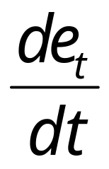
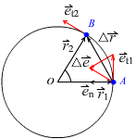



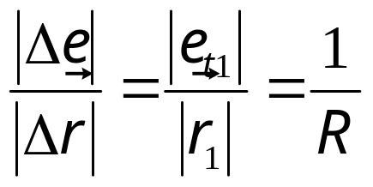
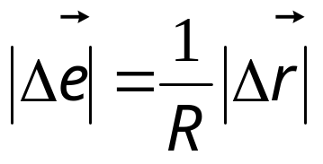
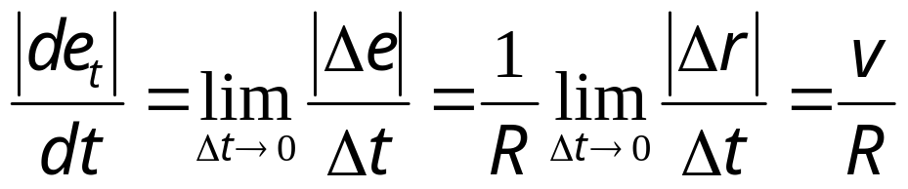
再看 大小。
设质点由点A沿半径为R的圆周运动到点B,对应的位矢和位移如右图所示。
点A的切向单位矢量为 ，点B为
平移 到点A，可以画出 ，如图所示。
图中黑色的三角形和红色的三角形相似，对应边成比例

Slide 6
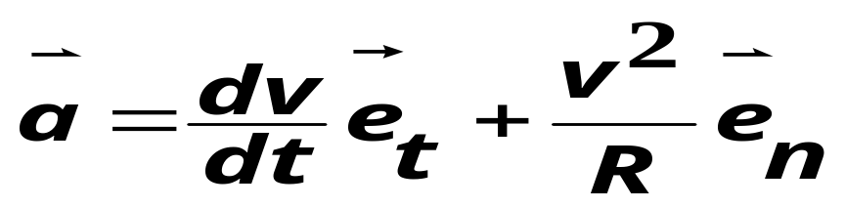






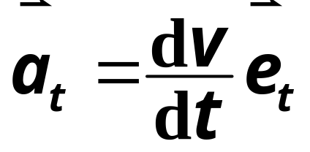
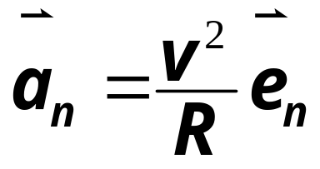

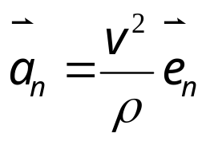
于是前面的加速度表达式可写为：
即圆周运动的加速度可分解为两个正交分量：
α
P
a_{t}称切向加速度，其大小表示质点速率变化的快慢；
a_{n}称法向加速度，其大小反映质点速度方向变化的 快慢。加速度的方向用它与法向夹角 α 表示，如上图。
上述加速度表达式对任何平面曲线运动都适用，但式中半径R 要用曲率半径ρ 代替。即为

Slide 7







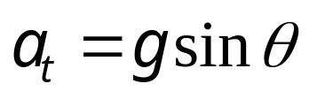
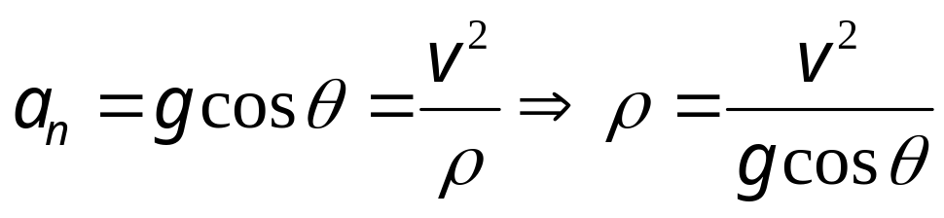
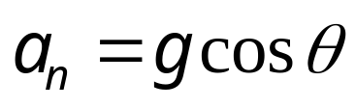
例题1 一个作斜抛运动的质点在下图所示的位置
时的切向加速度和法向加速度及曲率半径的大小。
解：在轨迹上作出自然
坐标系。
将质点的重力加速度在自
然坐标系的t轴和n轴上分解
可得到切向加速度和法向加
速度。如图所示。

Slide 8
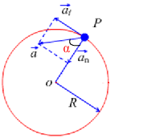
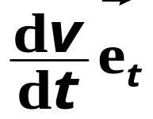
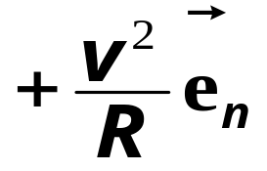

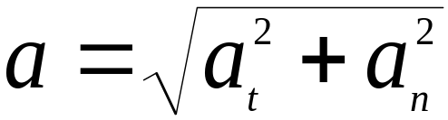

由
及右图得
的大小为
例题2 讨论下列情况时，质点各作什么运动：
a_{t} 等于0, a_{n}等于0, 质点做什么运动？
a_{t} 等于0, a_{n}不等于0 , 质点做什么运动？
a_{t} 不等于0, a_{n}等于0 , 质点做什么运动？
a_{t} 不等于0, a_{n}不等于0 , 质点做什么运动？

Slide 9
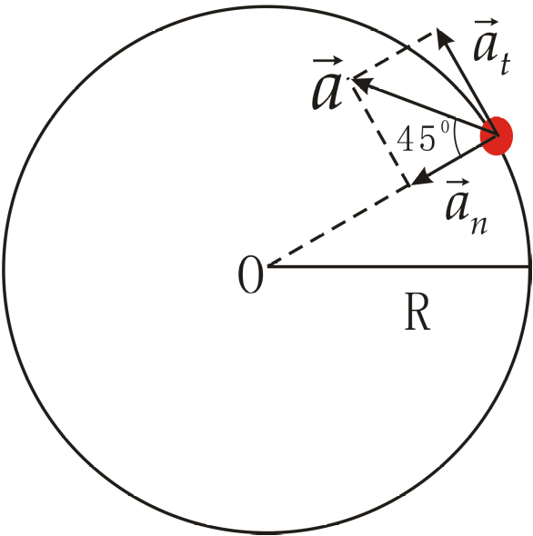
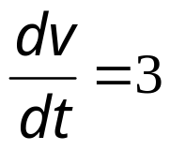

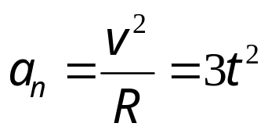


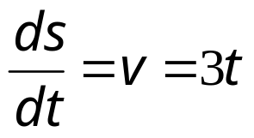
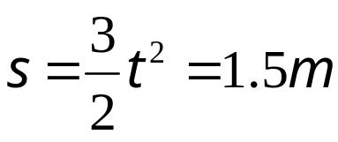
例题3 质点从静止出发，沿半径R=3m的圆周运动，切向加速度a_{t}=3m/s²,当总加速度与半径成45⁰角时，所经过的时间t=________;上述时间内质点经过的路程_____.
解：如图所示
由于切向加速度是常数，根据切向加速度定义：
分离变量并积分
法向加速度
由于加速度与半径成45⁰，所以

Slide 10
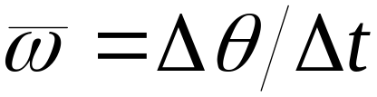
2. 圆周运动的角量描述
前述用位矢、速度、加速度描写圆周运动的方法，称线量描述法；由于做圆周运动的质点与圆心的距离不变，因此可用一个角度来确定其位置，称为角量描述法。
B：t+Δt
Δθ
A：t
θ
o
x
设质点在平面内绕o点、沿半径为R的轨道作圆周运动，如图。以ox轴为参考方向，则质点的
t时刻角位置为 θ
Δt时间内角位移为 Δ θ 规定逆时针为正
平均角速度为

Slide 11
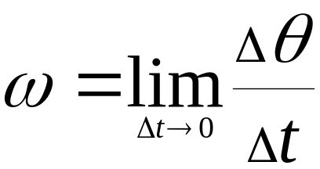
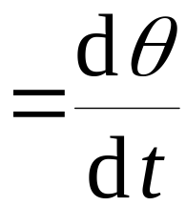
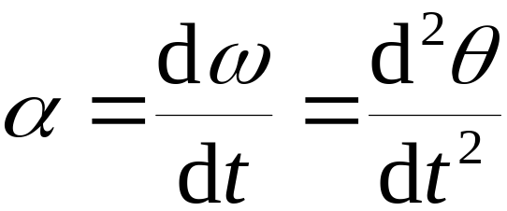
角速度为
角加速度为
角 速 度 的 单位： 弧度/秒(rad•s⁻¹) ；
角加速度的单位： 弧度/平方秒(rad •s⁻²) 。
讨论：
(1) 角加速度α对运动的影响：
α等于零，质点作匀速圆周运动；
α不等于零但为常数，质点作匀变速圆周运动；
α随时间变化，质点作一般的圆周运动。

Slide 12
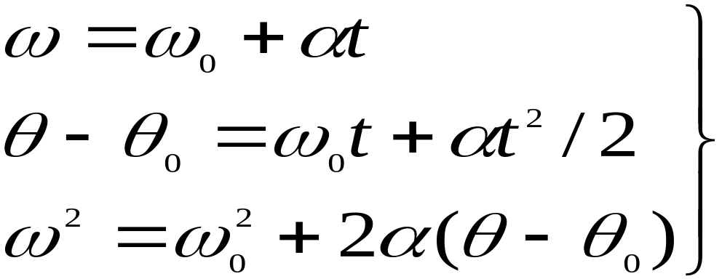
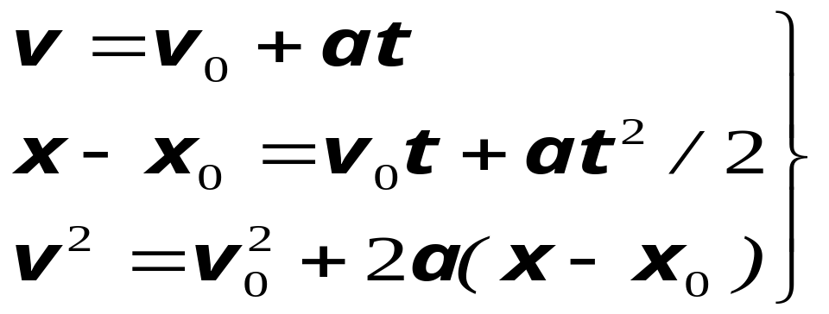
(2) 质点作匀变速圆周运动时的角速度、角位移与角加速度的关系式为
与匀变速直线运动的几个关系式
比较知：两者数学形式完全相同,说明用角量描述,可把平面圆周运动转化为一维运动形式，从而简化问题。

Slide 13

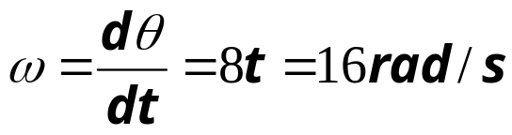
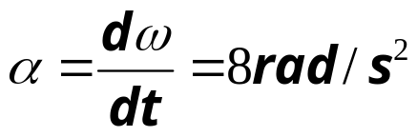
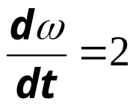

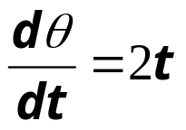



例题1 一质点沿半径R=0.1m的圆周运动，其角位移θ可
用下式表示：θ=2+4t²(SI)。
(1)当t=2s时，角速度ω=______；角加速度 =______.
解：
例题2 一飞轮以等角加速度2rad/s²转动。在某时刻以后的
5s内飞轮转动了100rad，若此飞轮是由静止开始转动的，
问在上述的某时刻以前飞轮转动了多少时间？
解:
分离变量并积分得
分离变量并积分得

Slide 14
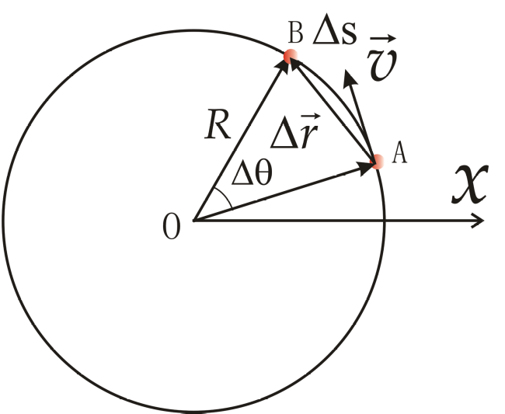
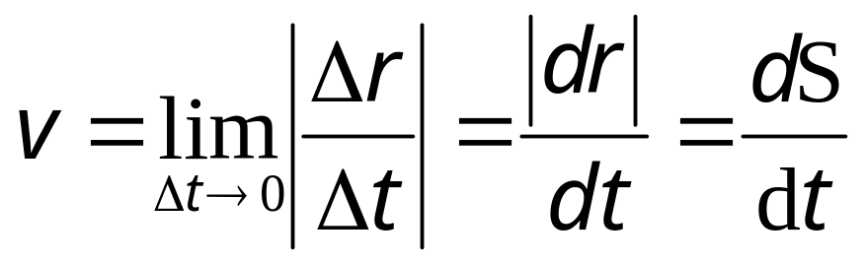
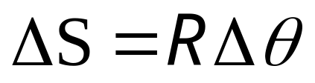
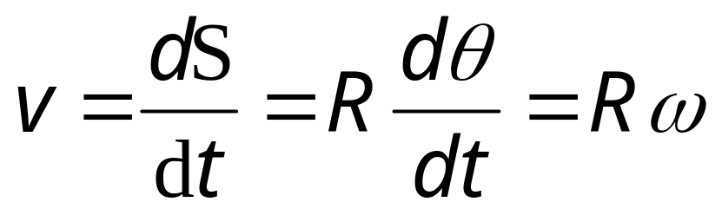
3. 线量与角量之间的关系
圆周运动既可以用速度、加速度描述，也可以用角速度、角加速度描述，二者应有一定的对应关系。
右图所示 一质点作圆周运动：
在Δt 时间内，质点的角位移为Δθ，则质点在A的速度按定义有
在图中，

Slide 15
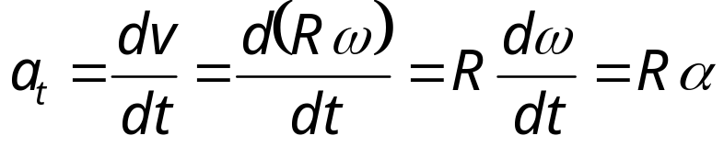
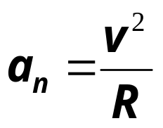
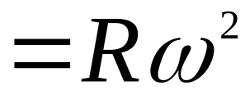
将上式两端对时间求导，得到切向加速度与角加速度之间的关系：
将速度与角速度的关系代入法向加速度的定义式，得到法向加速度与角速度之间的关系：
法向加速度也叫向心加速度。

Slide 16
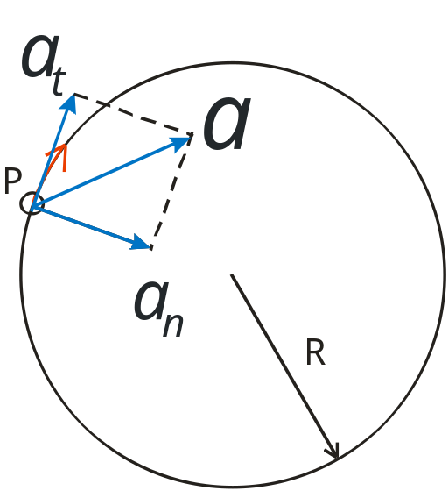








例题4 如图所示，质点P在水平面捏沿半径为R=2m圆轨道运动，运动的角速度ω与时间t的函数关系为ω=kt²(k为常数)。已知t=2s时，质点P的速度为32m/s，求t=1s时质点P的速度和加速度的大小。
解：求出常数k
当t=2s时，v=32m/s
解得: k=4,进而得到

Slide 17


例题5 一质点沿半径R=0.1m的圆周运动，其角位移θ可
用下式表示：θ=2+4t²(SI)。
(1)当t=2s时，角速度ω=______；角加速度 =______.
(2)当t=2s时，切向加速度 =_____.
(3) 的大小恰为总加速度大小 的一半时，θ=_____

Slide 18





例6、一质点沿半径为0.1m的圆周运动，其角位置θ＝2+4t³（SI制）
求（1）t=2秒时，质点的法向加速度和切向加速度；（2） θ为何
值时，该质点的加速度与半径成45⁰角。
解：选用自然坐标系。
由加速度定义，有
法向加速度
切向加速度
（2）当合加速度与半径成45⁰时，应有a_{n}=a_{t},即14.4t⁴=2.4t,解得
t³=1/6,代回运动方程，得θ＝2+4t³＝2.67(rad).

Slide 19









例7、一质点沿半径为R的圆周按规律
运动，v₀、b都是
常数。求（1）t时刻质点的总加速度；）2）t为何值时，总加速
度在数值上等于b？（3）当加速度达到b时，质点已沿圆周运行
了多少圈？
解（1）因为速率
，所以
切向加速度
法向加速度
t 时刻质点的总加速度大小为
(2)设在t时刻a=b,即
解得
（3）将（2）中的
代入运动方程，得
圈数

Slide 20














例8、一质点在半径为R的圆周上以恒定的速率运动，质点由位置A
运动到位置B，OA和OB所对的圆心角为Δθ。（1）试证位置A和B
之间的平均加速度大小为
（2）当Δθ分别
等于90⁰、30⁰、10⁰和1⁰时平均加速度大小各为多少？并对结果加以
讨论。
解（1）由右图可以看到
故
而
所以
（2）将Δθ＝ 90⁰、30⁰、10⁰和1⁰分别代入上式，得
上述结果表明，当Δθ→0时，匀速率圆周运动的平均加速度大小
趋近于一极限值，该值即为法向加速度的大小。

Slide 21




例9、一半径为0.50m的飞轮在启动时的短时间内，其角速度与时间
的平方成正比。在t=2.0s时测得轮缘一点的速度值为4.0m·s⁻¹。求
（1）该轮在t’=0.5s的角速度，轮缘一点的切向加速度和总加速度；
（2）该点在2.0s内所转过的角度。
解 因ωR=v,由题意ω＝kt²得比例系数
所以ω＝2t² (rad·s⁻¹)
则t’＝0.5s时的角速度、角加速度和切向角速度分别为
ω＝2t² (rad·s⁻¹)＝0.5 (rad·s⁻¹)
总加速度
在2.0s内该点所转过的角度

Slide 22






例10 一质点在半径为0.10m的圆周上运动，其角位置为θ＝2+4t³
(1)求在t=2.0s时质点的法向加速度和切向加速度。（2）当切向加
速度的大小恰等于总加速度大小的一半时， θ值为多少？（3）t为
多少时，法向加速度和切向加速度的值相等？
解 （1）由于θ＝2+4t³，则角速度
在t=2s时，法向加速度＆切向加速度的数值分别为：
（2）当
有
即
解得t=0.29s.此时的角位置为θ＝2+4t³＝3.15rad
（3）要使a_{n}=a_{t},则有r(12t²)²＝r(24t), t=0.55s

